Slide 1
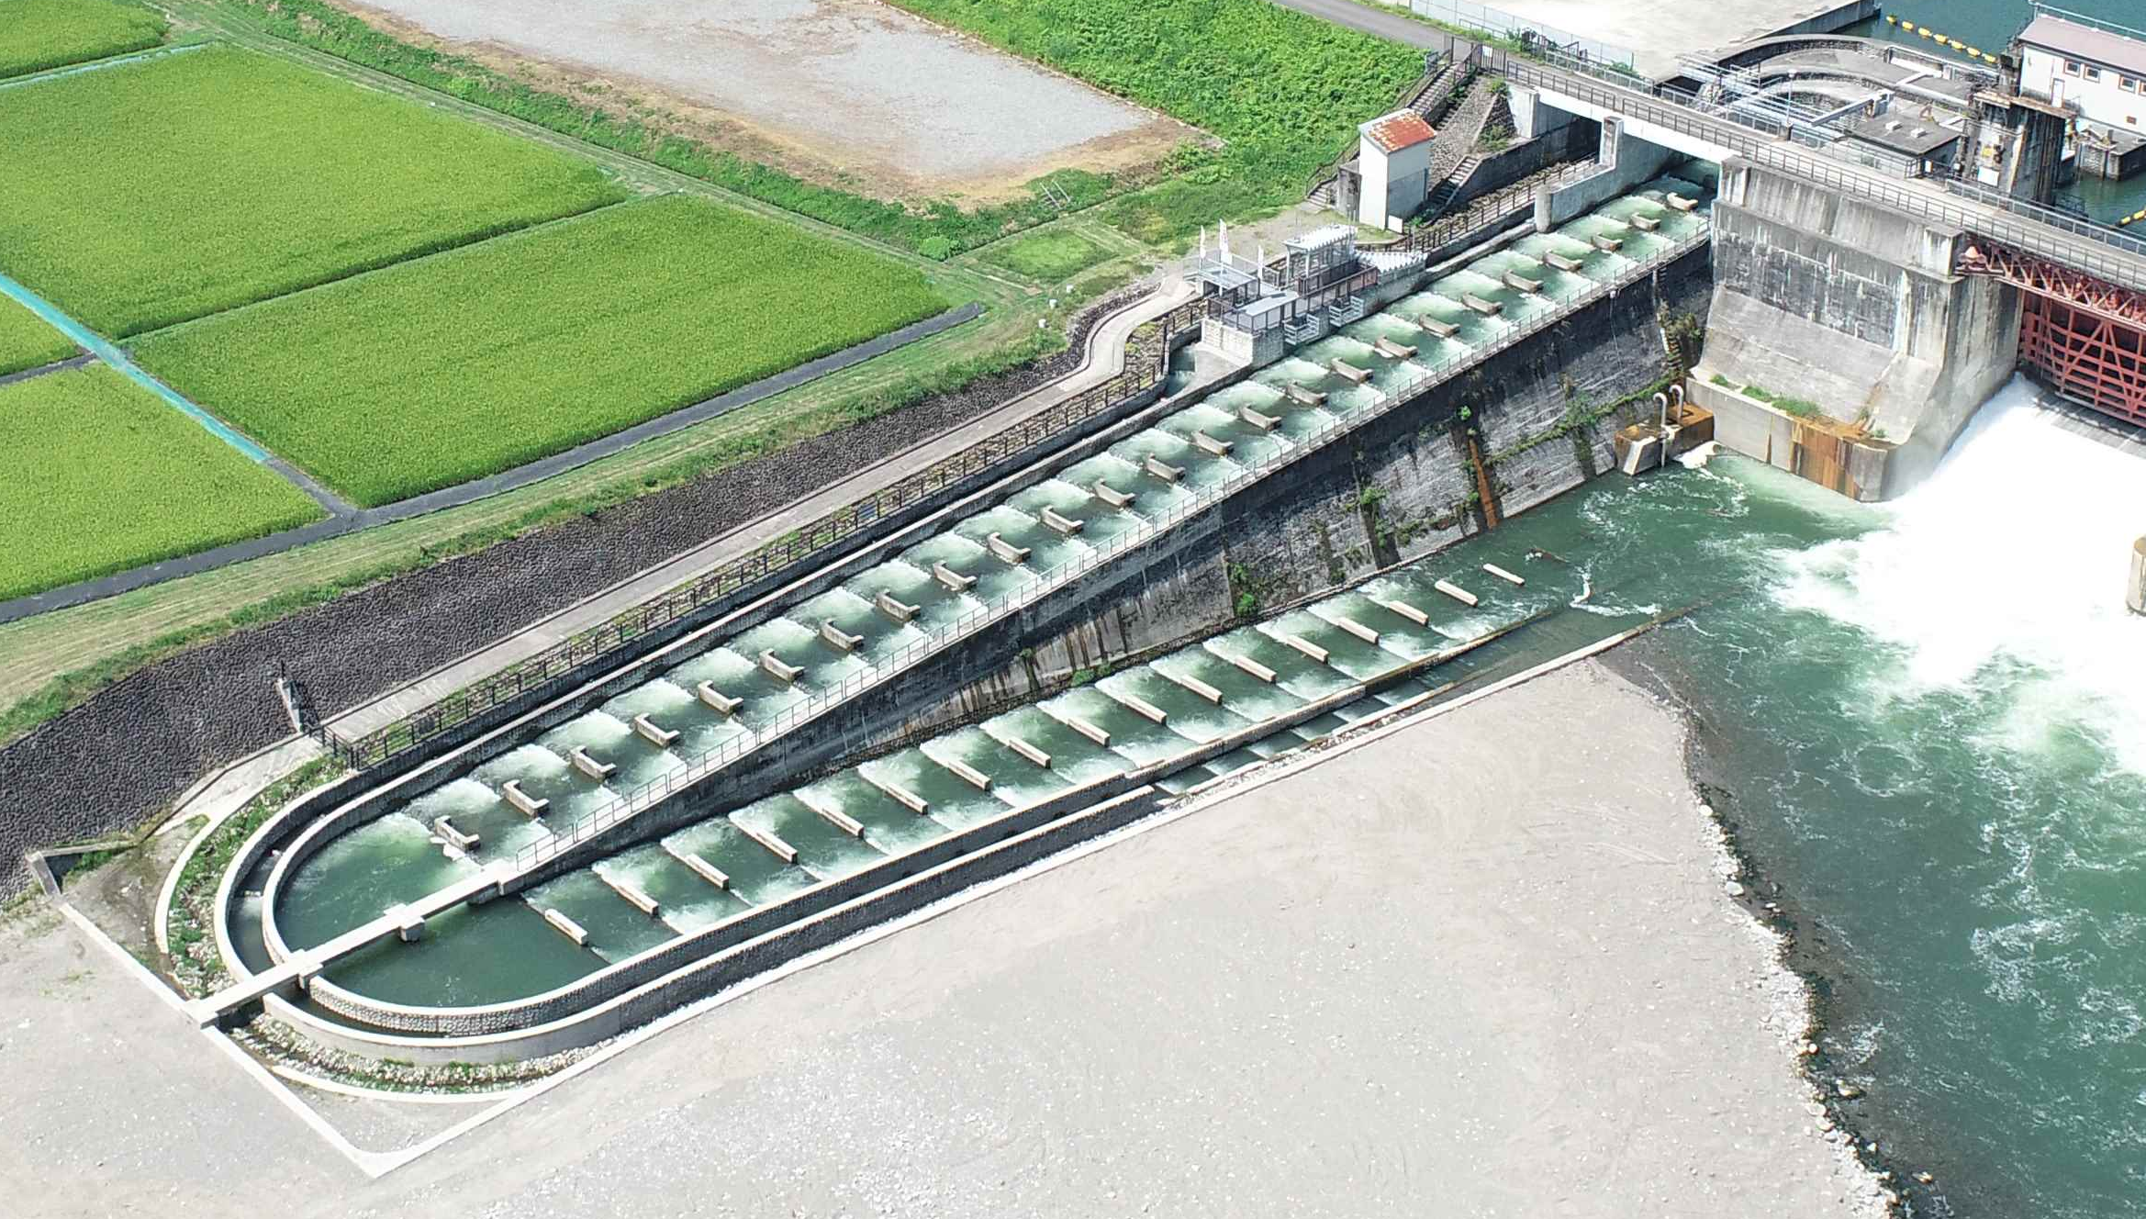
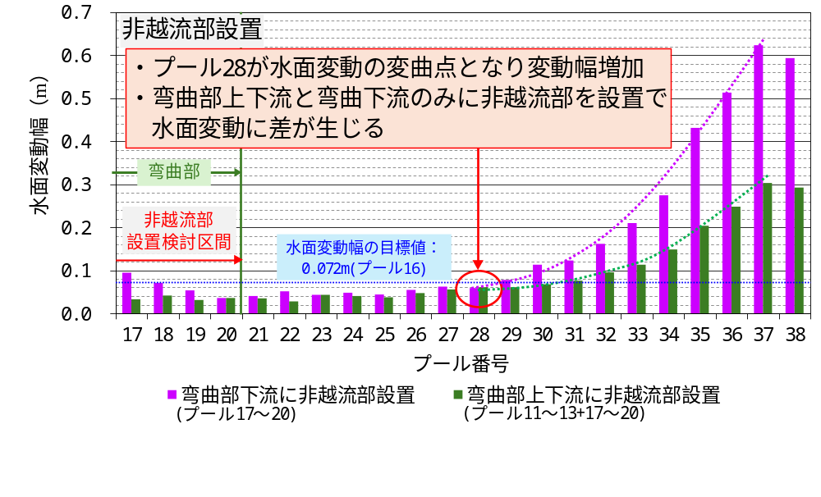
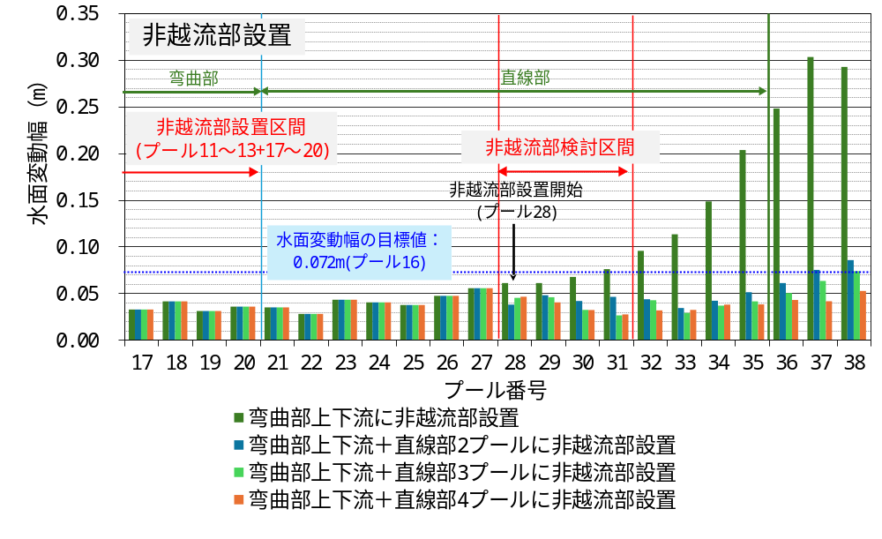
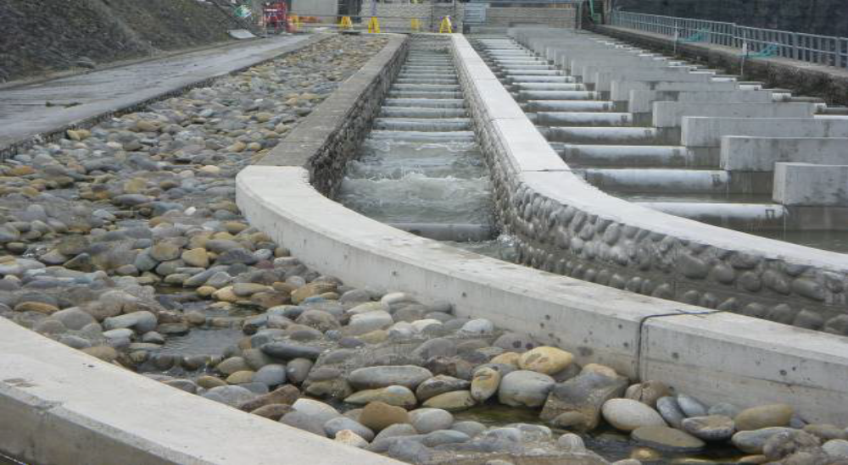
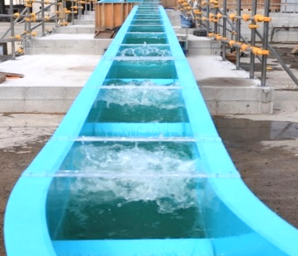
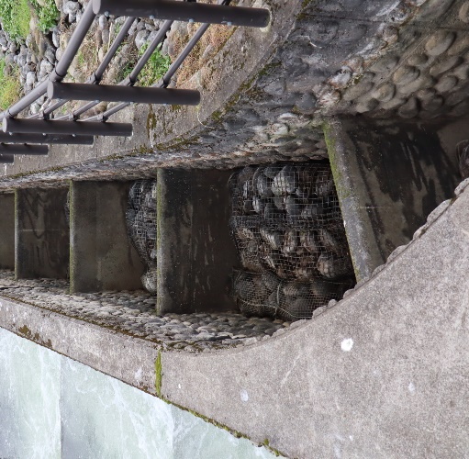
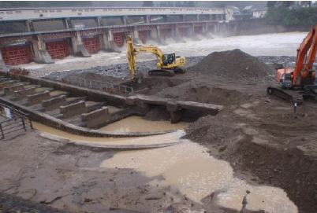
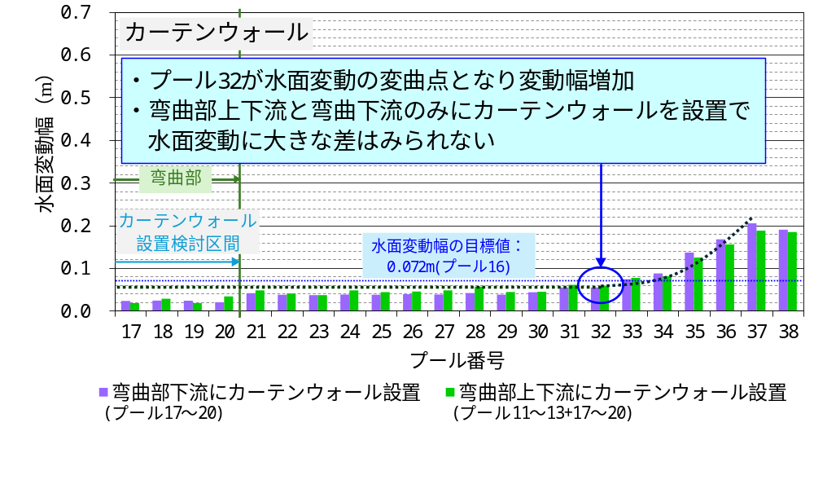
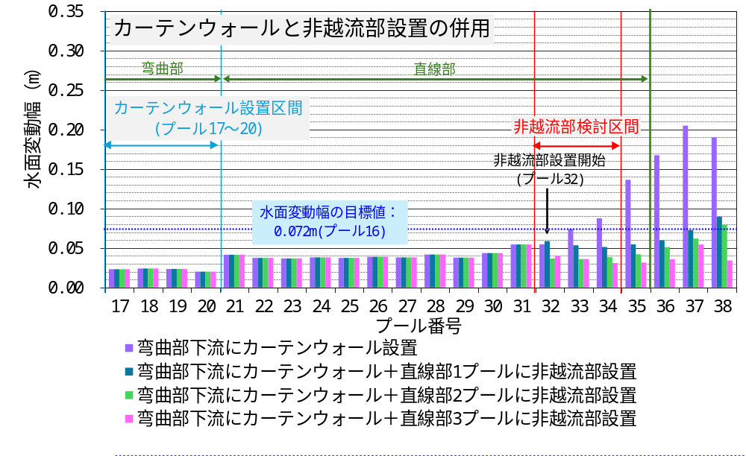
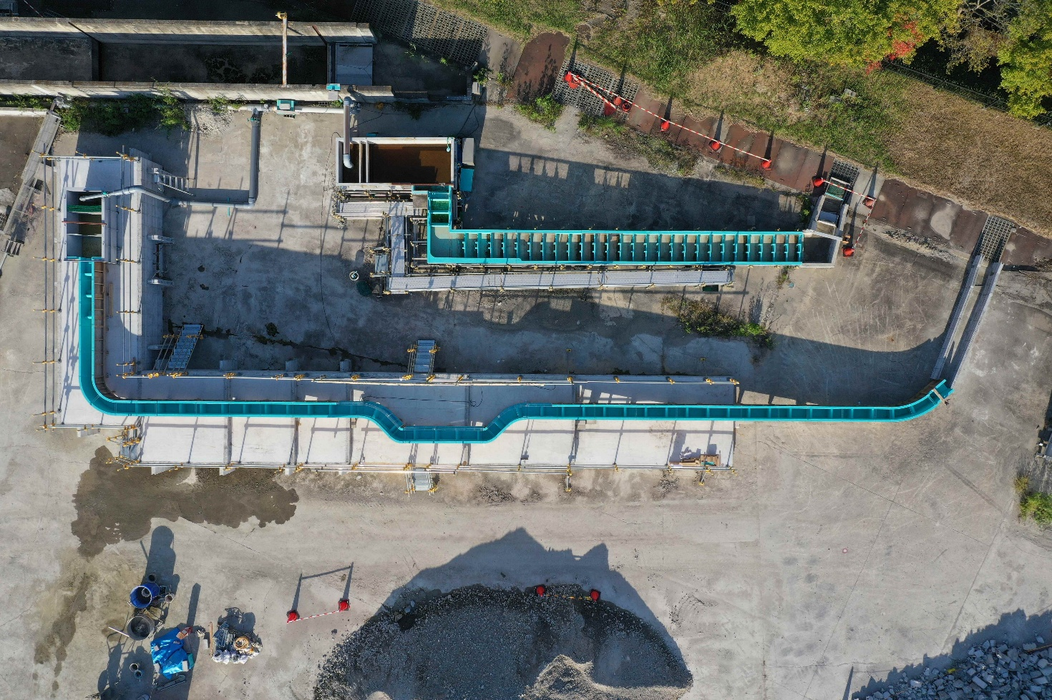
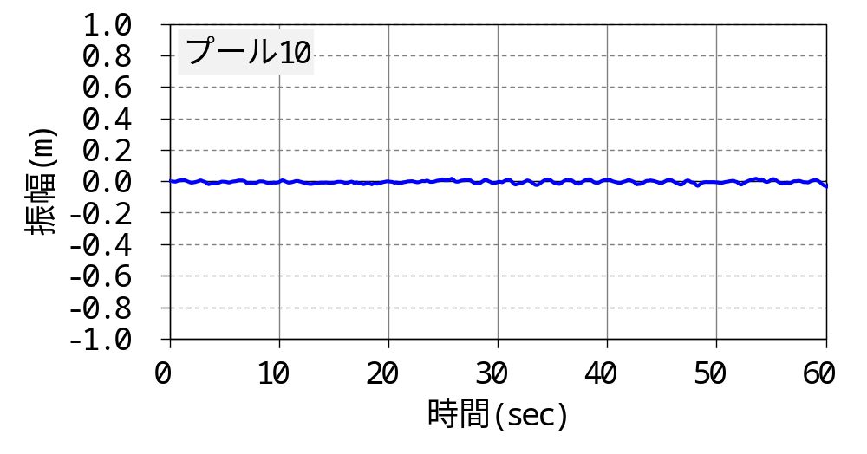
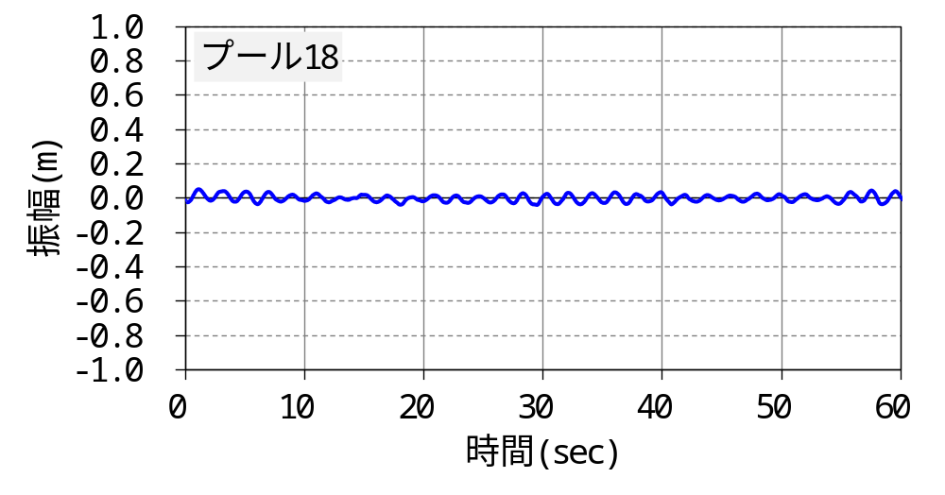
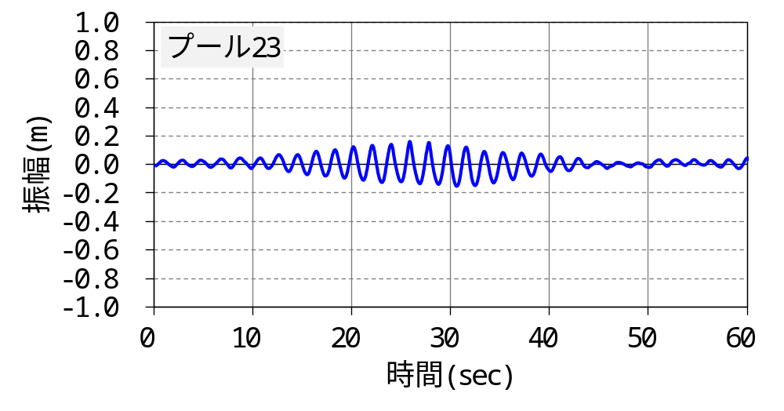
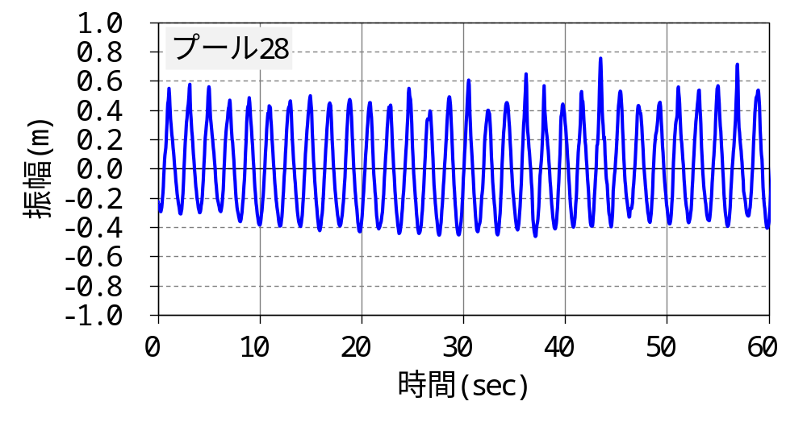
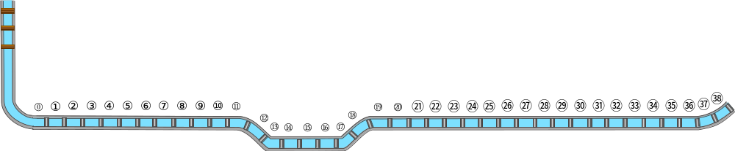
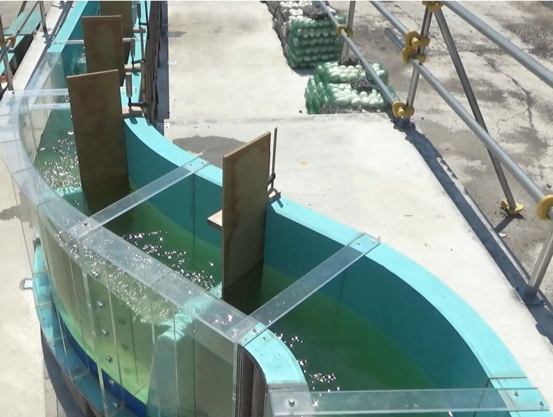
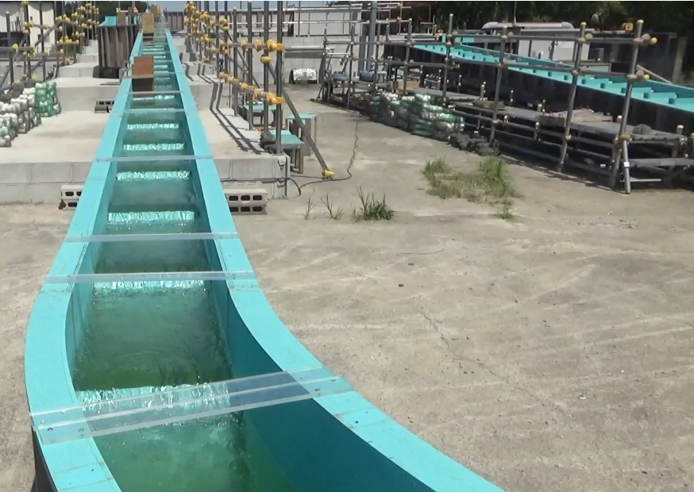
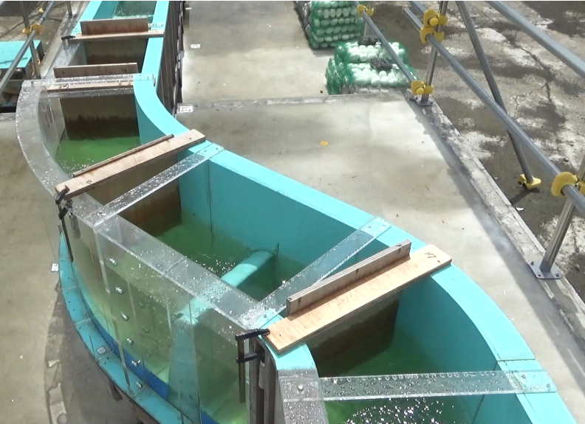
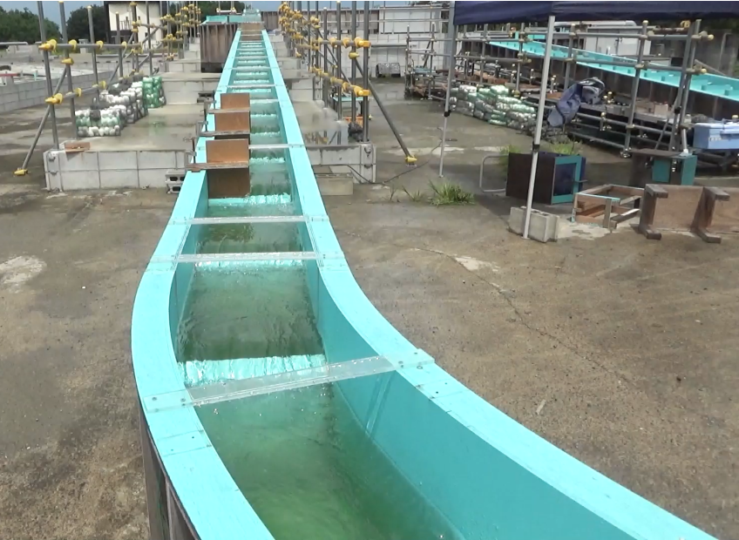
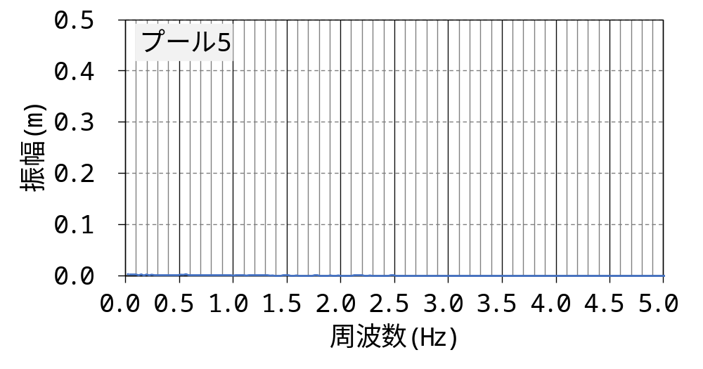
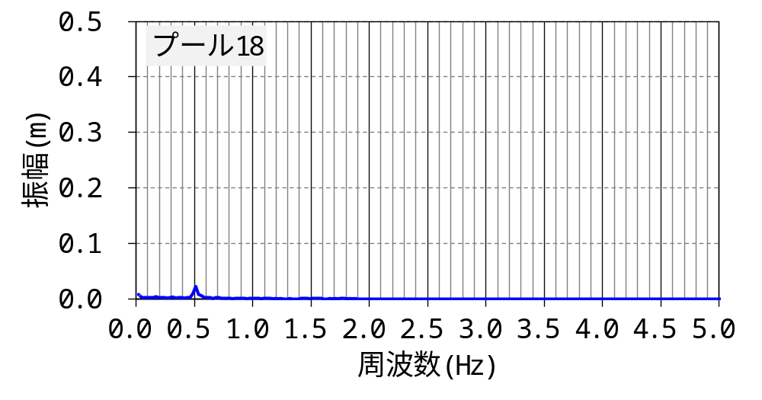
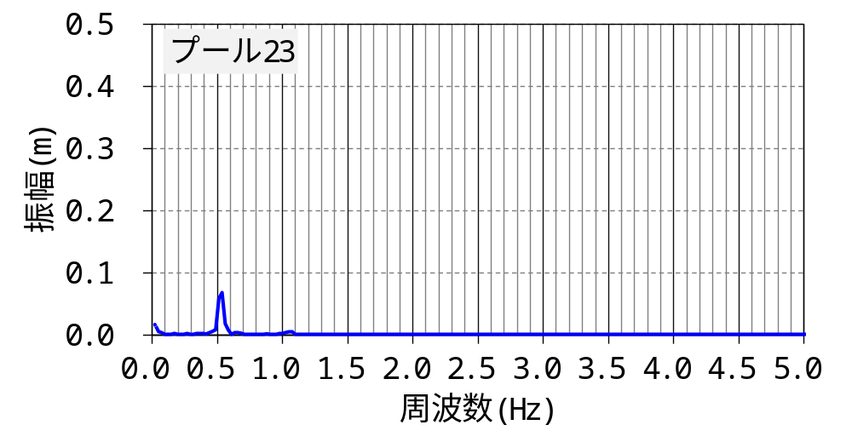
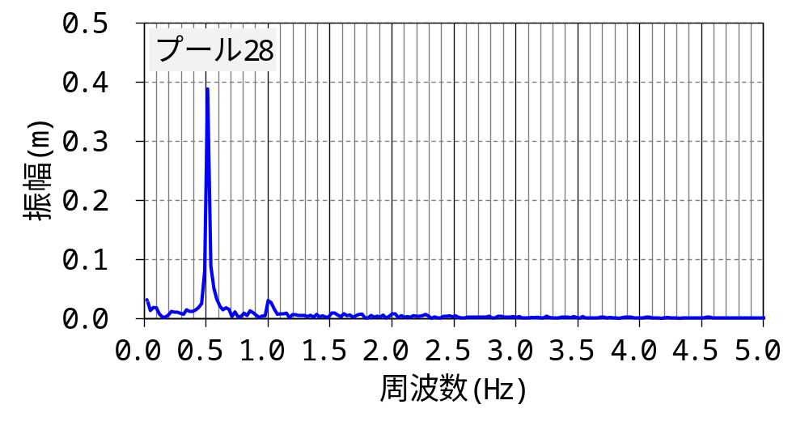
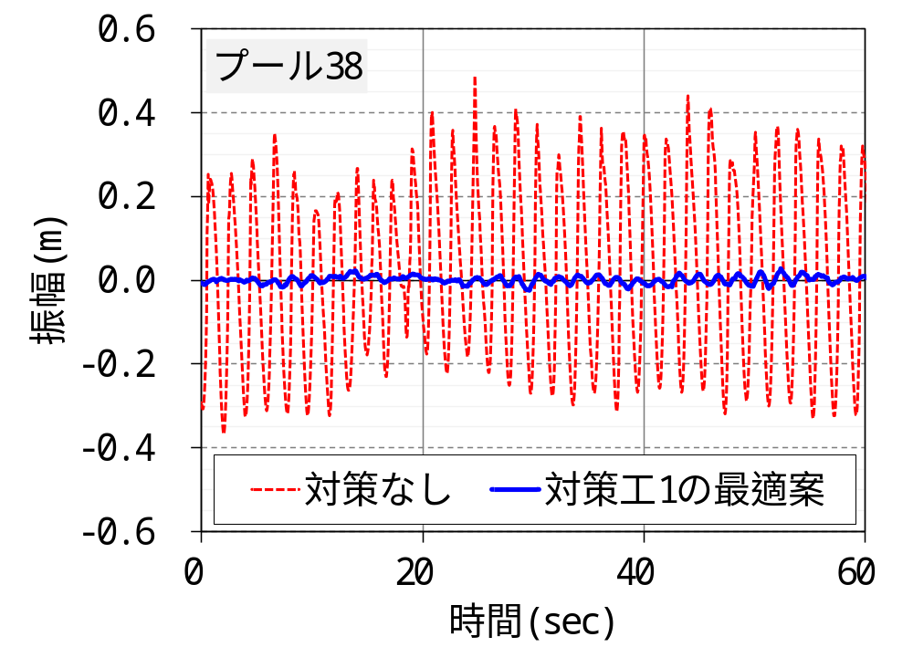
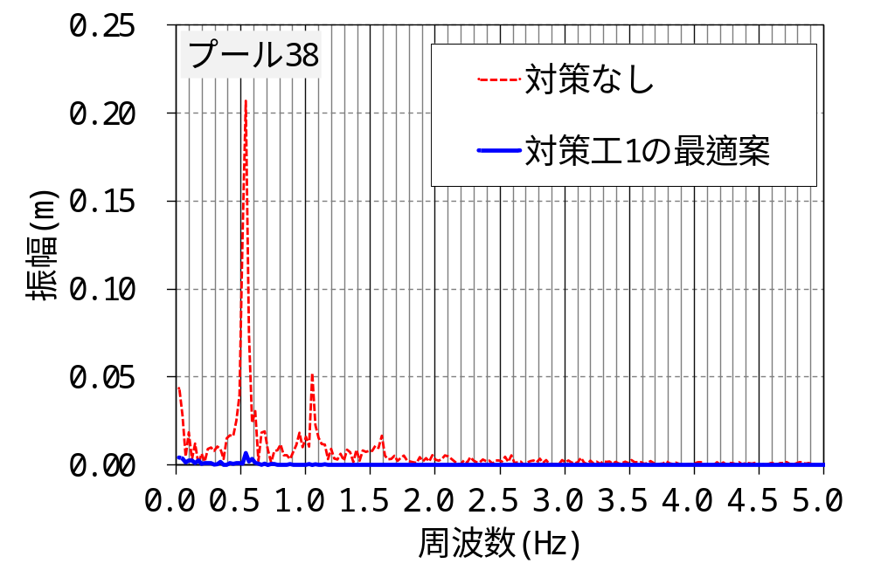
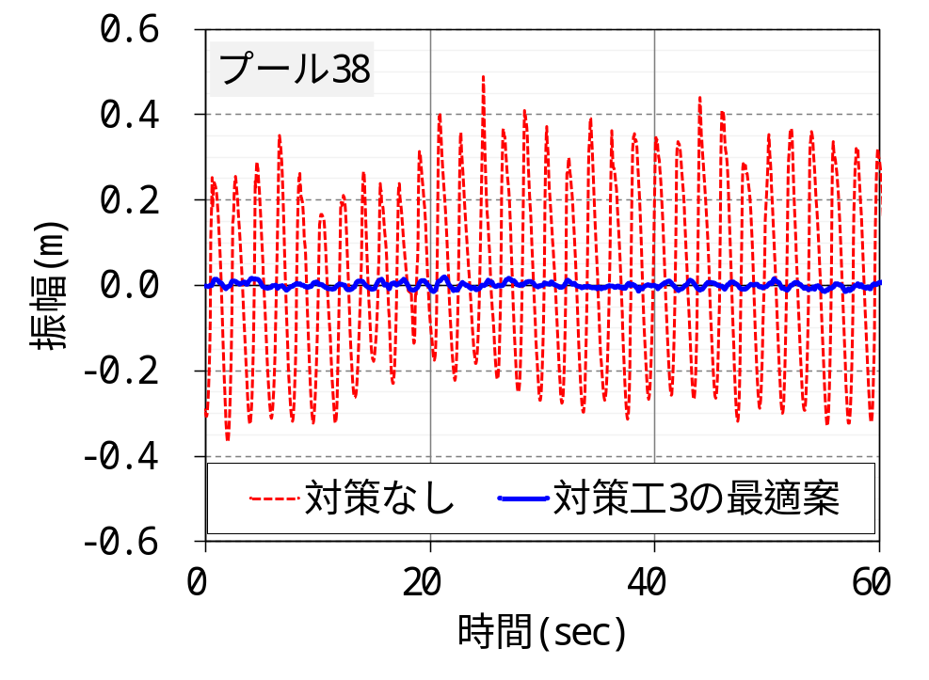
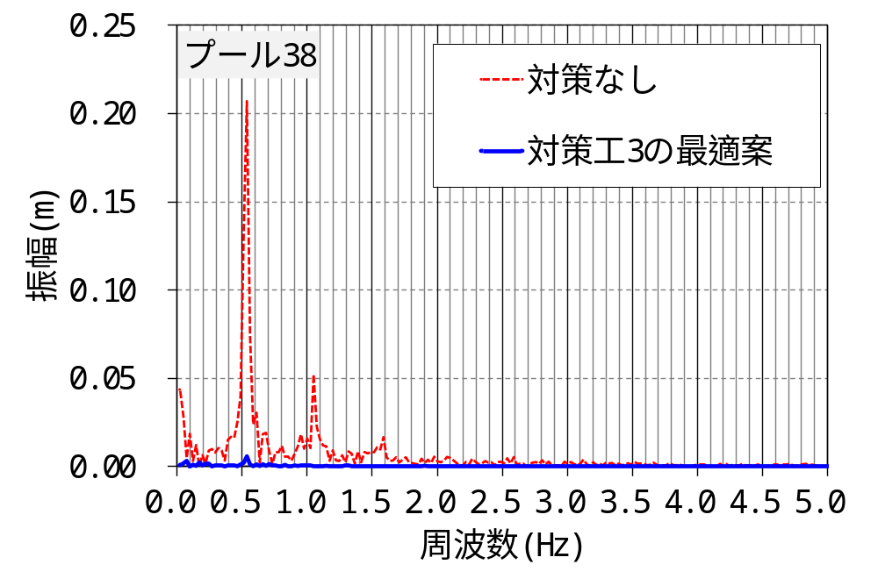
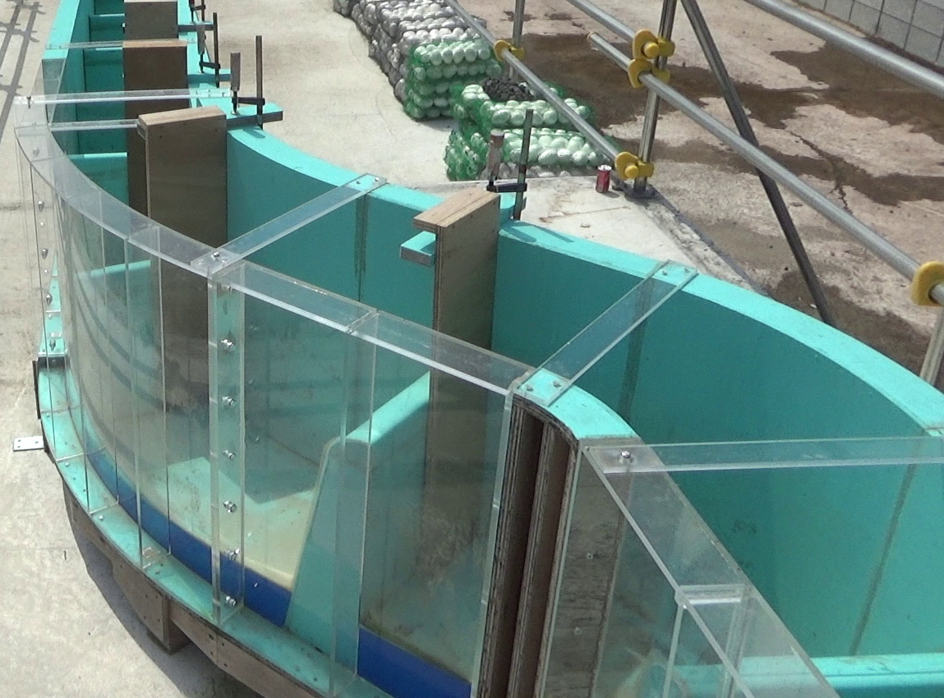
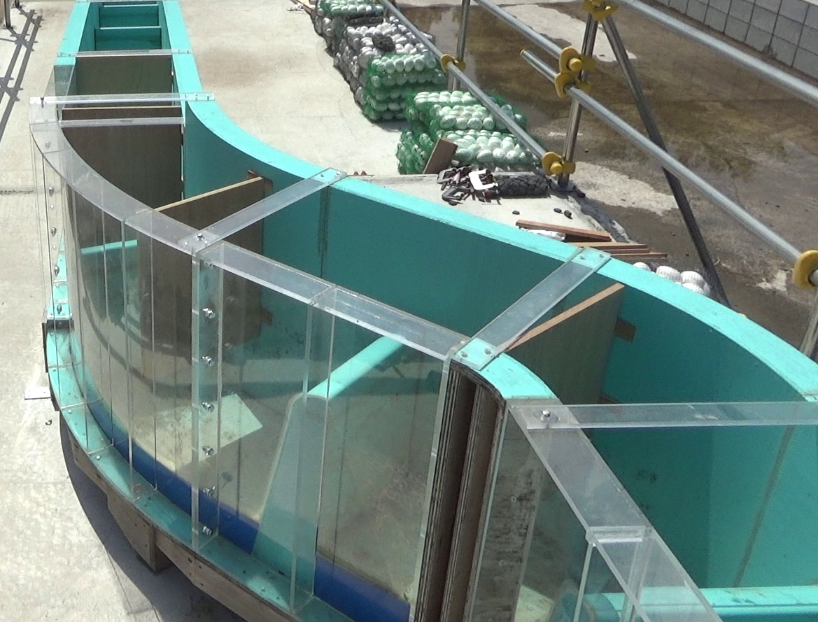
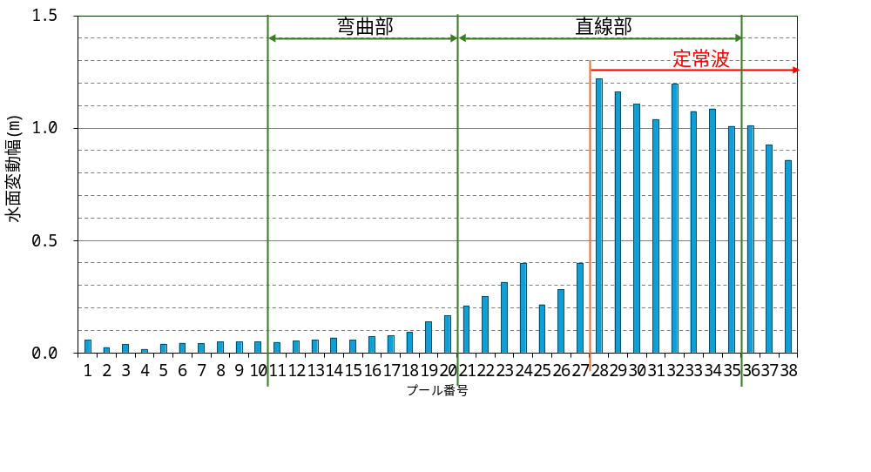
弯曲部を有する全断面越流魚道の水面変動抑制対策の提案
2026年度 河川技術に関するシンポジウム 2026.6.18
1.背景・目的
東日本旅客鉄道 ○竹内洋介・笠原隆祐・原田泰行
(株)建設技術研究所 関谷 明・加藤翔吾
背景
5.対策案による水面変動抑制効果
宮中取水ダムの小型魚道では，小型魚を対象とした全断面越流タイプの階段式魚道を設置しているが，
本魚道は上流部に弯曲部を有しかつ延長が約114mと長いため，流況対策を講じない場合には魚道下流部で顕著な水面変動が発生
対策1:隔壁に非越流部を設けるタイプ
宮中取水ダムの全景
隔壁設置区間：114m
(全38プール)
現地流況(折返し部から撮影)
(対策なし)
水理模型実験の流況
(対策なし)
魚道観察室
暫定対策
(カゴ詰め玉石工)
中規模出水後の
魚道状況
折返し部
本検討の対象施設
(小型魚道)
対策3:カーテンウォールタイプと
隔壁に非越流部を設けるタイプを併用したタイプ
目的
対策2:カーテンウォールタイプ
水理模型実験により，魚の遡上に影響を与えないことを含め，現状の小型魚道の基本形状を変更せず，水面変動抑制効果を有し，かつ土砂撤去に影響を与えない対策の提案
2.使用した水理模型
隔壁設置区間：114m
(全38プール)
1
2
3
4
5
6
7
8
9
10
11
12
魚道観察室
18
19
20
21
22
23
24
25
26
27
28
29
30
31
32
33
34
35
36
37
38
■通水条件
現地運用されている越流水深
越流水深15cm（模型換算で3.75cm）
13
14
15
16
17
模型縮尺:S=1/4
数字はプール番号を表す
※中規模出水時における土砂堆積のメンテナンスを
必要としない弯曲部(プール11～20)に限定した
3.階段式魚道の水面変動特性・対策効果の評価指標
6.最適案
対策3:カーテンウォールタイプと
隔壁に非越流部を設けるタイプを併用したタイプ
プール縦断方向の水面変動状況
対策1:隔壁に非越流部を設けるタイプ
上流弯曲部(プール10～12)・下流弯曲部(プール17～20)
非越流部
直線区間(プール28～31)
非越流部
下流弯曲部(プール17～20)
カーテンウォール
直線区間(プール32～34)
非越流部
不規則・小規模水面変動
周期的水面変動
進行波・反射波
定常波
38
1
2
3
4
5
6
7
8
9
10
11
12
18
19
20
21
22
23
24
25
26
27
28
29
30
31
32
33
34
35
36
37
13
17
14
15
16
卓越周波数：約0.5Hz
0.54Hzが卓越
0.54Hzが卓越
進行波
水面変動変化のイメージ
4.設定した対策案と配置場所
7.まとめ
反射波
数プール流下
節
非越流部設置(プール幅の1/2)
カーテンウォール
(プール中央部・水面から水深の1/3の深さ)
本報告の成果として，以下の知見を明らかにした．
1) 弯曲部を有する階段式魚道の水面変動特性
・魚道上流に弯曲部を有する場合，水面変動の発生場所となること．
・上流で発生した微小の水面変動が侵入波として下流プールに伝搬するため，各プールで共振，増幅すること．
水面変動幅が一定幅を超えると進行波と反射波が完全に共振し，定常波となること．
・延長の長い魚道では下流で顕著な水面変動が発生する可能性があること．
・プールの長手方向が水面変動の支配要因となること．
2) 非越流部の効果
・水面変動抑制効果があること，目標とする水面変動を満足させるためには，一定以上の設置基数が必要となること．
・非越流部はプール幅の約1/2以上が必要となること．
3) カーテンウォールの効果
・水面変動抑制効果が高いが，設置基数を増やしてもある一定以上の効果は得られないこと．
・カーテンウォールは，プール中央部に水面から水深の1/3以上の深さに設置することが必要となること．
以上より，延長の長い全面越流タイプの階段式魚道の水面変動抑制対策として2案ではあるが効果が確認できたことは，
今後，同様の課題のある魚道において対策の指標となると考えられる．
落下流
上昇流
進行波と反射波により定在化
底面流
各プールにおける最大水面変動幅 (対策なし)
水面変動幅の目標値
0.072m(プール16)
直線区間
・水面変動の共振と
その増幅要因への対策
対策なし:
(プール1～16)
暫定対策:カゴ詰め玉石工
(プール17～38)
弯曲区間の対策：
・水面変動の発生要因への対策
・上下流弯曲区間の対策の必要性
下流湾曲部（プール17～20）
上下流湾曲部（プール11～13＋17～20）

